Slide 1
Awakenings (Čas probuzení)
Dagmar Weisbuerová
Patopsychologie

Slide 3
Leonard Low
V dětství encephalitis lethargica
Nereaguje X reakce na určité podněty
L-dopa- probuzení- snaha o normální život
Paranoidní psychóza
Akinetická letargie

Slide 4
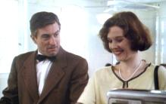
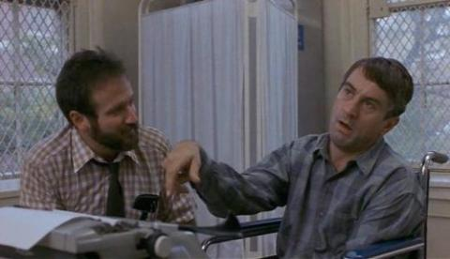
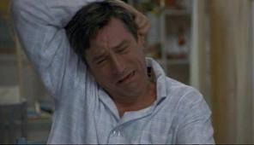

Slide 5
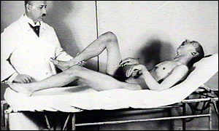
Encephalitis lethargica (von Economova encefalitida)
mozkové onemocnění dosud neobjasněné etiologie
konec 1. sv. v. zhoubná pandemie hl. v USA
1916 nemoc popsána neuropsychiatrem Constantinem von Economem

Slide 6
Příznaky
Zánět hltanu
Narušení spánkového cyklu, bolesti hlavy, horečnaté stavy, slabost, malátnost
Poruchy chování, psychózy
Motorické příznaky- dyskinéze, svalová rigidita, ofalmoplegie
Vysoká úmrtnost (1/3)

Slide 7
Trvalé následky
Organické poruchy osobnosti
Deprese, apatie, fobie, obsedantně kompulzivní poruchy
Postencelitický parkinsonismus- dojem sochy

Slide 8
Zdroje
http://www.csfd.cz/film/6490-cas-probuzeni/
http://cs.wikipedia.org/wiki/Encephalitis_lethargica
http://slovnik-cizich-slov.abz.cz/web.php/slovo/encephalitis-lethargica

Slide 9
Děkuji za pozornost…

